Slide 1
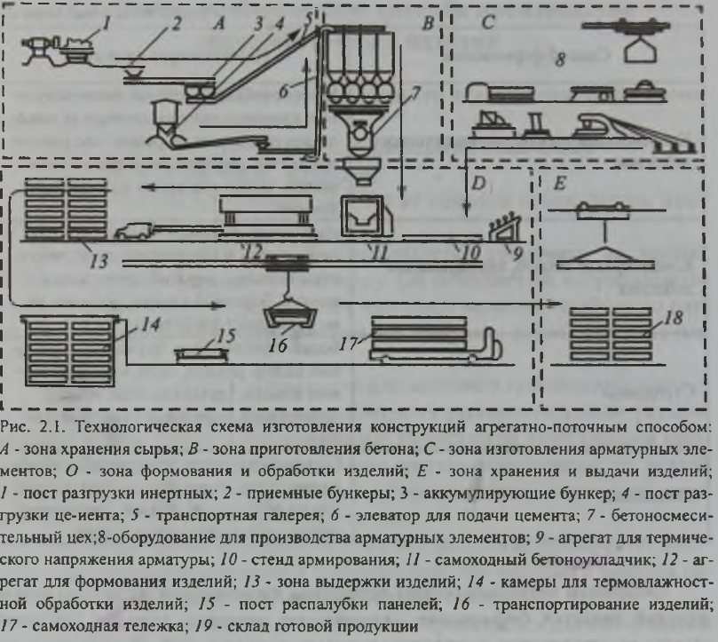
Агрегатно-поточный способ

Slide 2
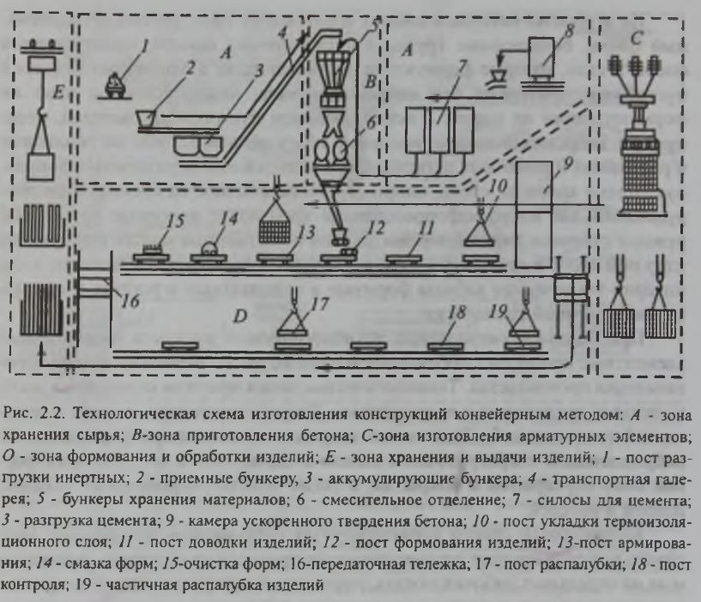
Конвеерный способ

Slide 3
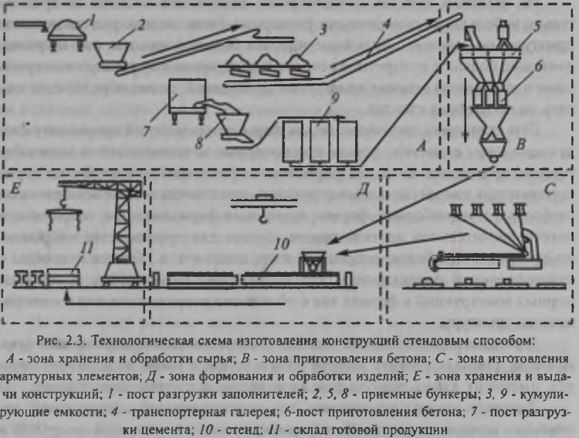
Стендовый способ

